Slide 1
Pubertad y Reproducción Humana
Kit de Herramientas 3.0
Esta publicación fue posible gracias al número de subvenciónTP1AH000081-01-01 del Departamento de Salud y Servicios Humanos, Oficina de Asuntos de Población; su contenido es responsabilidad exclusiva de los autores y no representa necesariamente las opiniones oficiales del Departamento de Salud y Servicios Humanos.

Slide 2

Todos pasan por la pubertad…
La pubertad comienza entre los 9 y los 16 años.
Todos pasan por la pubertad y todos los cambios que experimenta el cuerpo son NORMALES.
Esto es cuando un cuerpo está en transición de un niño a un adulto y el cuerpo es capaz de reproducirse (producir niños).

Slide 3
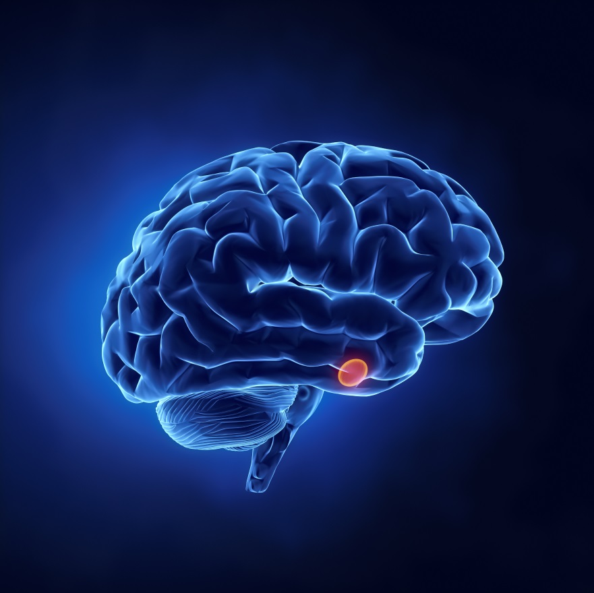
¿Qué son las hormonas?
Una sustancia química en el cuerpo que desempeña un papel en el desarrollo, la reproducción y el crecimiento sexual.
Todos nacen con hormonas.
La glándula pituitaria envía señales con hormonas. Las hormonas que controlan el crecimiento sexual se denominan hormonas sexuales.
Ellas:
  Determinan el sexo biológico (genitales
  internos y externos)
  Cambia tu cuerpo de pies a cabeza
  durante la pubertad.
  Ayuda a producción de esperma, menstruación
  y embarazo.
Glándula pituitaria

Slide 4
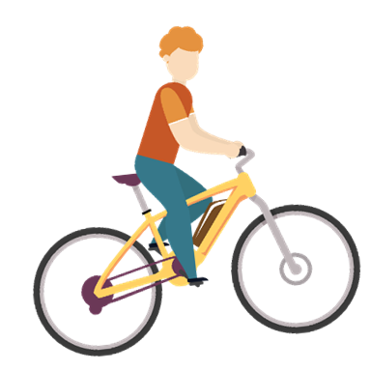
Pubertad - Hombres
La glándula pituitaria envía una señal a los testículos para comenzar a producir la hormona sexual masculina: testosterona
La liberación de testosterona indica al cuerpo que comience la pubertad.
  Los genitales crecen y se desarrollan y ocurren las erecciones, que es cuando la sangre llena el tejido esponjoso del pene y lo endurece.
Los testículos comienzan a producir semen, que es un líquido blanco que sale de la punta del pene durante la eyaculación (generalmente por la excitación durante la erección).
Cada eyaculación puede contener de 50 a 150 millones de espermatozoides.
Los hombres biológicos comienzan a producir esperma durante la pubertad.
  Se necesitan unos 64 días para producir esperma, pero siempre se fabrica, ¡así que que nunca se agota!

Slide 5
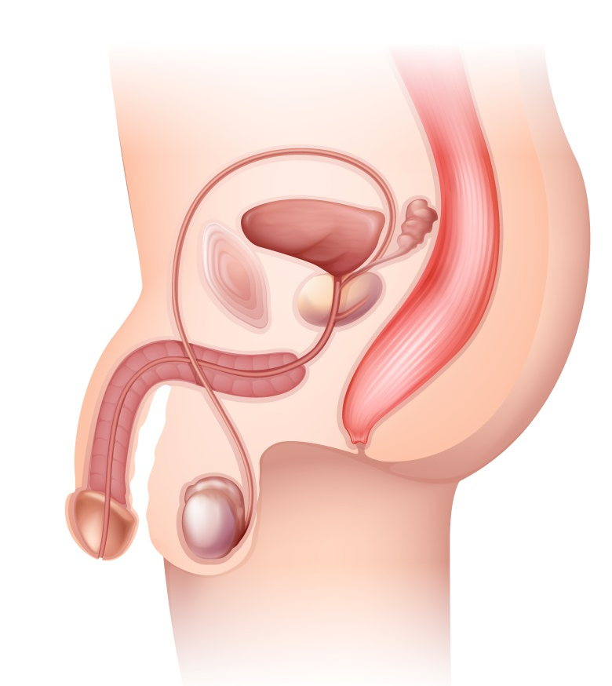
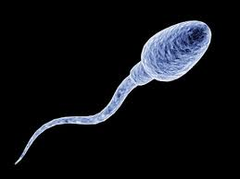
Anatomía interna: formación del semen
Los testículos producen esperma.
Los espermatozoides viajan desde los testículos al epidídimo.
  Terminar de desarrollar
Del epidídimo al conducto deferente
Vesículas seminales y próstata.
  Ambos producen fluidos para formar semen.
  Semen=fluidos + esperma
Conducto deferente
Vesículas seminales
Vejiga
Pene
Prostata
Epididimo
Testículo
Célula de esperma magnificada
Uretra
Escroto

Slide 6
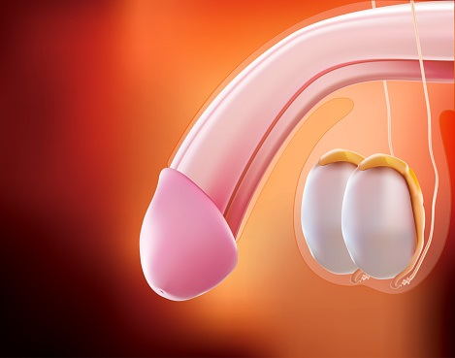

Anatomía externa-pene
El escroto protege los testículos
Los testículos producen testosterona y producen espermatozoides.
El glande es la punta del eje.
  lleno de terminaciones nerviosas
  apertura de la uretra
  salida de orina o semen
El pene es el eje.
  contiene uretra
Diagrama de pene circuncidado
pene
uretra
escroto
glande
apertura de la uretra
testículos

Slide 7

Pubertad - Mujeres
La glándula pituitaria envía una señal a los ovarios para comenzar a producir la hormona sexual femenina, ¡estrógeno!
Se producen otras hormonas como la progesterona y algo de testosterona.
La liberación de estrógeno le indica al cuerpo que comience la pubertad.

Slide 8
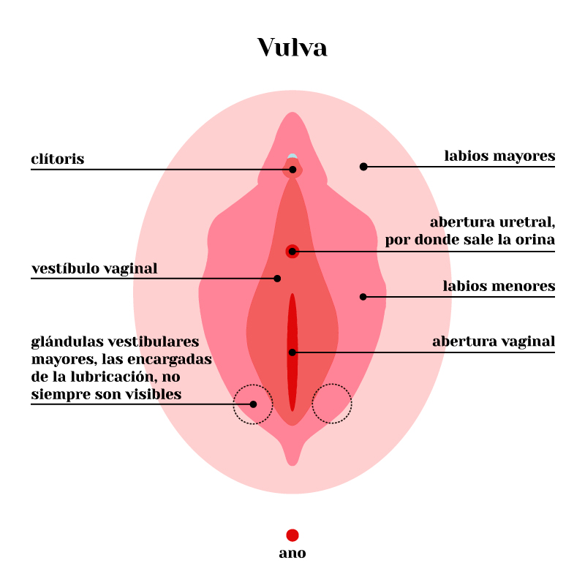
Anatomía externa-Vulva
La vulva tiene muchas partes.
Mons Pubis protege el hueso púbico.
El clítoris tiene miles de terminaciones nerviosas.
Los labios son pliegues de piel que rodean la abertura vaginal.
La apertura uretral es por donde la orina sale del cuerpo.
La apertura vaginal es por donde la sangre menstrual y el parto vaginal salen del cuerpo.
Las glándulas de Bartolino producen líquido para mantener lubricada la vagina.
Notes:
Vulva image: https://veraciclos.com/vulva-y-vagina-conceptos-generales-e-higiene/

Slide 9
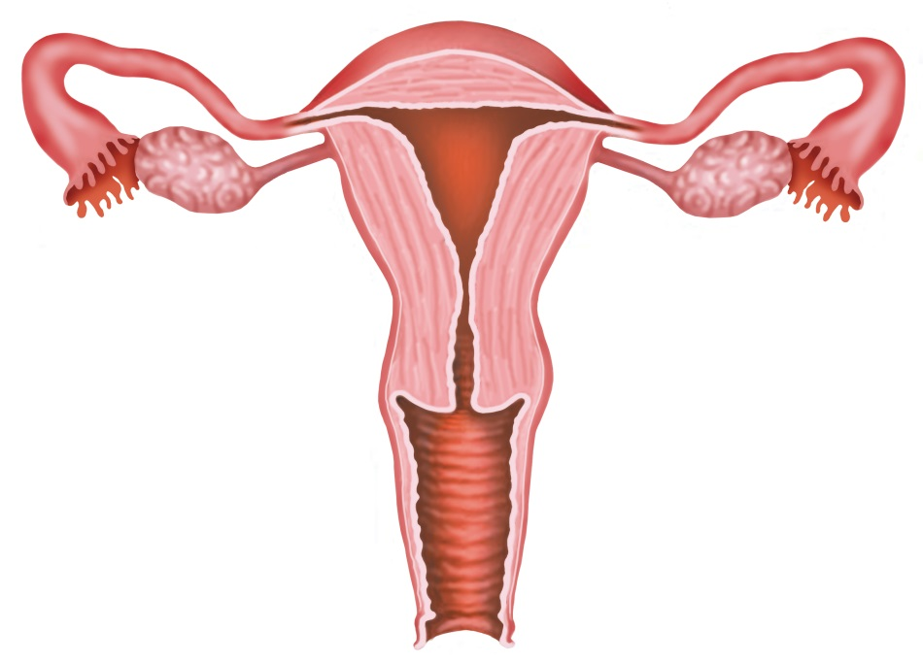
Anatomía Femenina Interna
Trompa de Falopio
Ovario
Útero
Cervix (apertura
al útero)
Canal Vaginal
Vagina

Slide 10
Ovulación
Durante la pubertad, una mujer comienza el proceso de ovulación por primera vez.
Esto es cuando se libera un óvulo de uno de los ovarios.
El óvulo viaja a las trompas de Falopio y espera al esperma durante 12 a 24 horas para crear un posible embarazo juntos.
El revestimiento uterino se engrosará para apoyar el posible embarazo.
Dato interesante: ¡una mujer nace con todos los óvulos que tendrá en su vida!

Slide 11
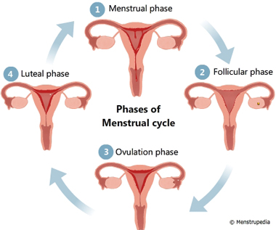
Ciclo Menstrual
Fase Menstrual
Fase Lútea
Fase Folicular
Fases del Ciclo Menstrual
Fase de Ovulación
Notes:
Aquí hay un ejemplo ilustrado del ciclo menstrual, que muestra el proceso de lo que acabamos de comentar. El siguiente video explicará más sobre lo que sucede durante la menstruación.
https://www.menstrupedia.com/articles/girls/cycle-phases

Slide 12
Cuando el óvulo liberado no se encuentra con un esperma…
Para habilitar los subtítulos en español, deberá: 1) Abrir el video que le interesa en YouTube; 2) Seleccione el icono de configuración; 3) Presione Subtítulos / CC; 4) Seleccione Traducción automática; 5) Desplácese por las opciones y seleccione Español. Esto permitirá que los subtítulos aparezcan en la parte inferior de la pantalla.
Notes:
Link del video: https://youtu.be/DBe7-PHRav8

Slide 13
El Período puede ser confuso. . .
Cuando la menstruación comienza, los períodos pueden ser irregulares.
Algunos ejemplos son:
Tener un período de un mes y no tener un período el mes siguiente
Tener un período que dura tres días y luego tener uno que dure siete días
Tener un flujo menstrual abundante un mes y tener un flujo menstrual leve el mes siguiente
También puede haber sangrado leve ocasional entre períodos, a veces llamado manchado.
La mayoría de los ciclos se regulan en uno o dos años. Si le preocupa algún aspecto de su ciclo, comuníquese con su médico.
¡Todo esto es TOTALMENTE NORMAL!

Slide 14
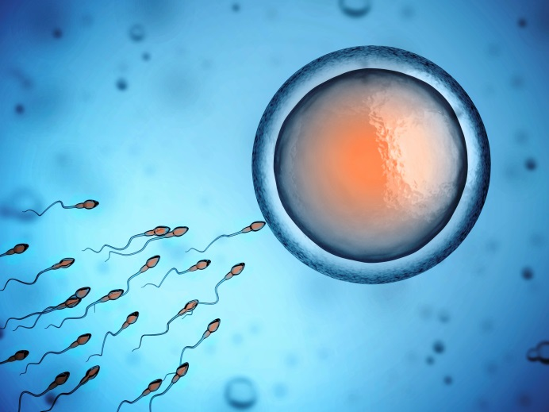
¿Qué pasa si el esperma se encuentra con un óvulo?
Si un espermatozoide se encuentra con el óvulo, el óvulo ahora está fertilizado y puede ocurrir un embarazo.
El óvulo fertilizado cae en el útero, se implanta en el revestimiento engrosado y comienza a crecer.
Dato importante: Los espermatozoides pueden vivir en el cuerpo de una mujer hasta CINCO días, por lo que incluso si una mujer aún no ha ovulado, es posible que los espermatozoides aún estén presentes cuando lo hace.

Slide 15
Embarazo y reproducción explicados
Para habilitar los subtítulos en español, deberá: 1) Abrir el video que le interesa en YouTube; 2) Seleccione el icono de configuración; 3) Presione Subtítulos / CC; 4) Seleccione Traducción automática; 5) Desplácese por las opciones y seleccione Español. Esto permitirá que los subtítulos aparezcan en la parte inferior de la pantalla.
Notes:
Aquí tienes un vídeo rápido que explica la reproducción con un poco más de profundidad.
Link de video: https://youtu.be/OejdOS4IqeE

Slide 16


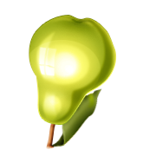
Datos Interesantes
Los ovarios tienen el tamaño de una fresa grande.
Las trompas de Falopio son del tamaño de un popote.
El útero tiene el tamaño de una pera
…..hasta el embarazo, ¡donde puede crecer tan grande como una sandía!

Slide 17

Durante la pubertad, las personas también comienzan a experimentar algunos cambios emocionales….

Slide 18
“Pubertad: sentirse deprimido, feliz y otras emociones”
Para habilitar los subtítulos en español, deberá: 1) Abrir el video que le interesa en YouTube; 2) Seleccione el icono de configuración; 3) Presione Subtítulos / CC; 4) Seleccione Traducción automática; 5) Desplácese por las opciones y seleccione Español. Esto permitirá que los subtítulos aparezcan en la parte inferior de la pantalla.
Notes:
Link del video: https://youtu.be/mAPLTaRM48Y

Slide 19

Sentimientos Sexuales Durante la Pubertad
Durante la pubertad, muchos jóvenes comienzan a experimentar sentimientos sexuales.
Estos sentimientos pueden causar reacciones físicas
  Palmas sudorosas
  Estómago nervioso
  Latidos del corazón más rápidos
  Erecciones
  Una sensación de hormigueo en los genitales
También pueden causar reacciones emocionales

Slide 20
Sentimientos Sexuales Durante la Pubertad
Todas estas reacciones son completamente NORMALES
También es normal no sentir sentimientos sexuales durante este tiempo.
Estos sentimientos pueden ser fuertes y confusos. ¡Lo que haces sobre ellos es lo importante! A veces, los jóvenes actúan sobre estos sentimientos sin pensar las cosas. Lo más seguro es tomarse el tiempo para conocer y comprender sus sentimientos antes de saltar a cualquier cosa. ¡No tiene que ACTUAR sobre sus sentimientos sexuales solo porque los está teniendo!

Slide 21
Fuentes
“Making A Difference!” Select Media
http://kidshealth.org/kid/grow/body_stuff/puberty.html
http://www.cdc.gov/ncbddd/childdevelopment/positiveparenting/adolescence.html
AMAZE. (2017, December 07). Pregnancy and Reproduction Explained. Obtenido de https://youtu.be/OejdOS4IqeE?list=PLwKLUKhFLWhYoU638Q_oJz4SVOuhQT8JH
AMAZE. (2018, May 10). Puberty: Feeling Depressed, Happy and Other Emotions. Obtenido de https://youtu.be/mAPLTaRM48Y
AMAZE. (2018, July 23). Menstruation: What to Expect. Obtenido de https://youtu.be/DBe7-PHRav8

Slide 22
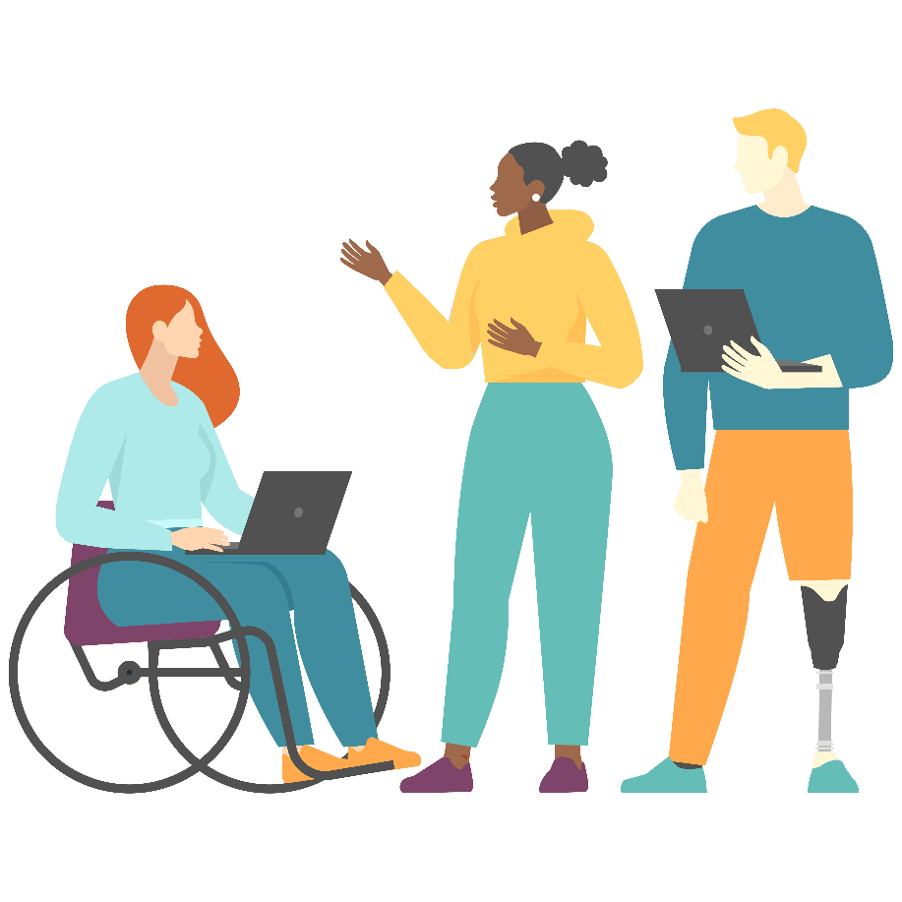
Para más información y recursos
Visite centerstone.org/teen

